Slide 1
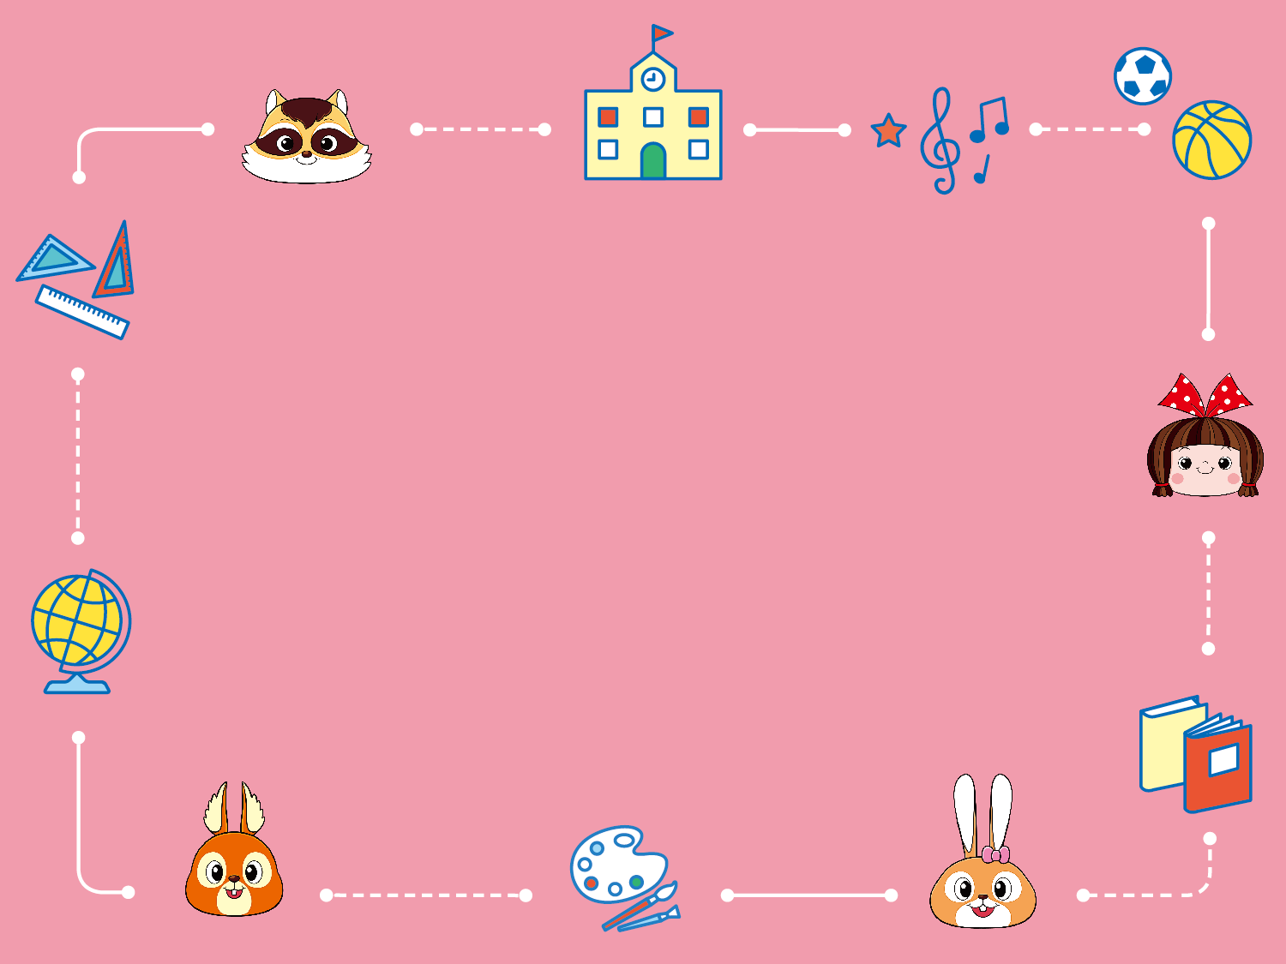
國語
統整活動三
課本82頁

Slide 2
先仔細觀看圖片後再試著說看看，推測等等聆聽的內容。

Slide 3
專心聽一聽，思考整理一下內容。 (請點圖片，不能用IE連結)
https://listening.hle.com.tw/ech/listen.html?volumeSeq=294&seq=15029

Slide 4
說說看第一張圖片裡發生什麼事?他可能在想什麼呢?

Slide 5
說說看第二張圖片裡發生什麼事?他可能在想什麼呢?

Slide 6
問 題
他們為什麼會成功?
和愛迪生有什麼相同的地方呢?

Slide 7
國習68頁， 先聽一聽，再完成習作。 (請點圖片，不能用IE連結)
https://listening.hle.com.tw/ech/listen.html?volumeSeq=294&seq=15029

Slide 8
聽完後整理聽到的內容，書寫習作。
沒有的話請再聽一次
https://listening.hle.com.tw/ech/listen.html?volumeSeq=294&seq=15029

Slide 9
習作完成了嗎?

Slide 10
答對了

Slide 11
很棒喔!下課了。

